Slide 1


Jeudi 18 Avril 2019
Alexandre BACA Lucien brouillaud JEREMY EMO DORIAN LOISON Nicolas kamphaus

Slide 2

Table
Présentation de l’équipe
Développement de l’idée
Organisation
Environnement technique
Démo
Difficultés
Evolutions possibles
Bilan

Slide 3

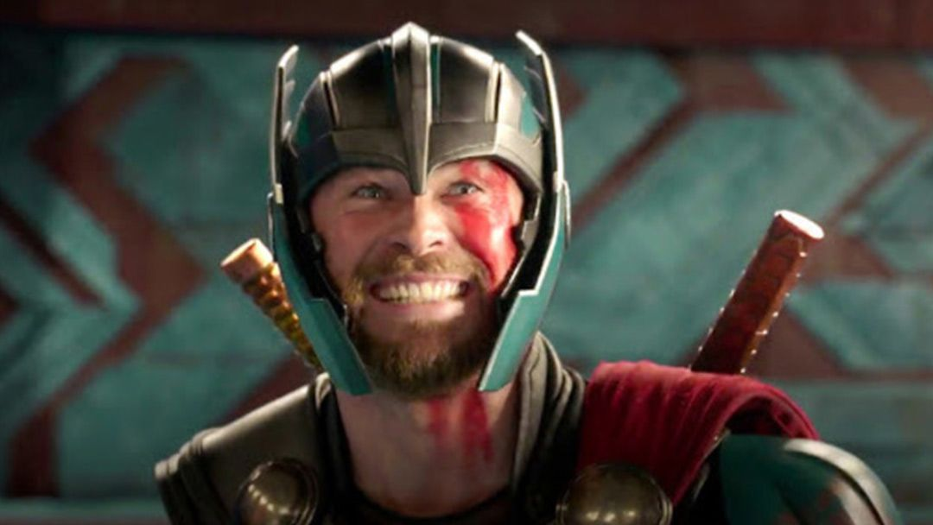



I. Présentation de l’équipe
Alexandre
Dorian
Nicolas
Lucien
Jérémy

Slide 4
II. Développement de l'idée
Projet : Développer plusieurs modules d’un CRM
Contexte : Application pour que les civils puissent déclarer les crimes, afin que les Avengers interviennent

Slide 5
III. Organisation
Méthode :
Méthode kanban
Tableau Framaboard par Framasoft
Priorisation par module

Slide 6
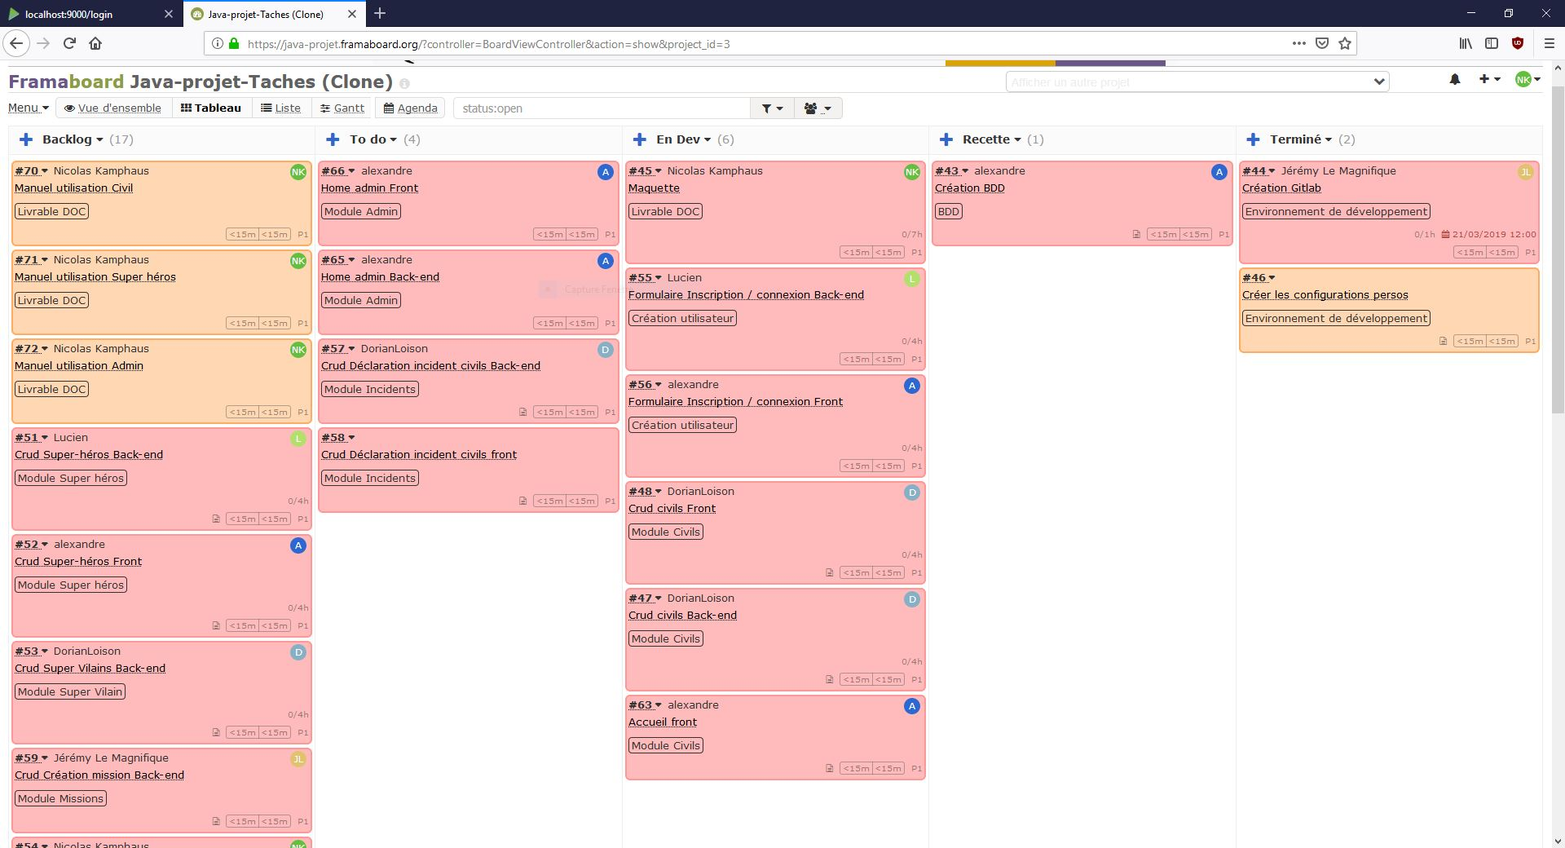
Jour 2

Slide 7
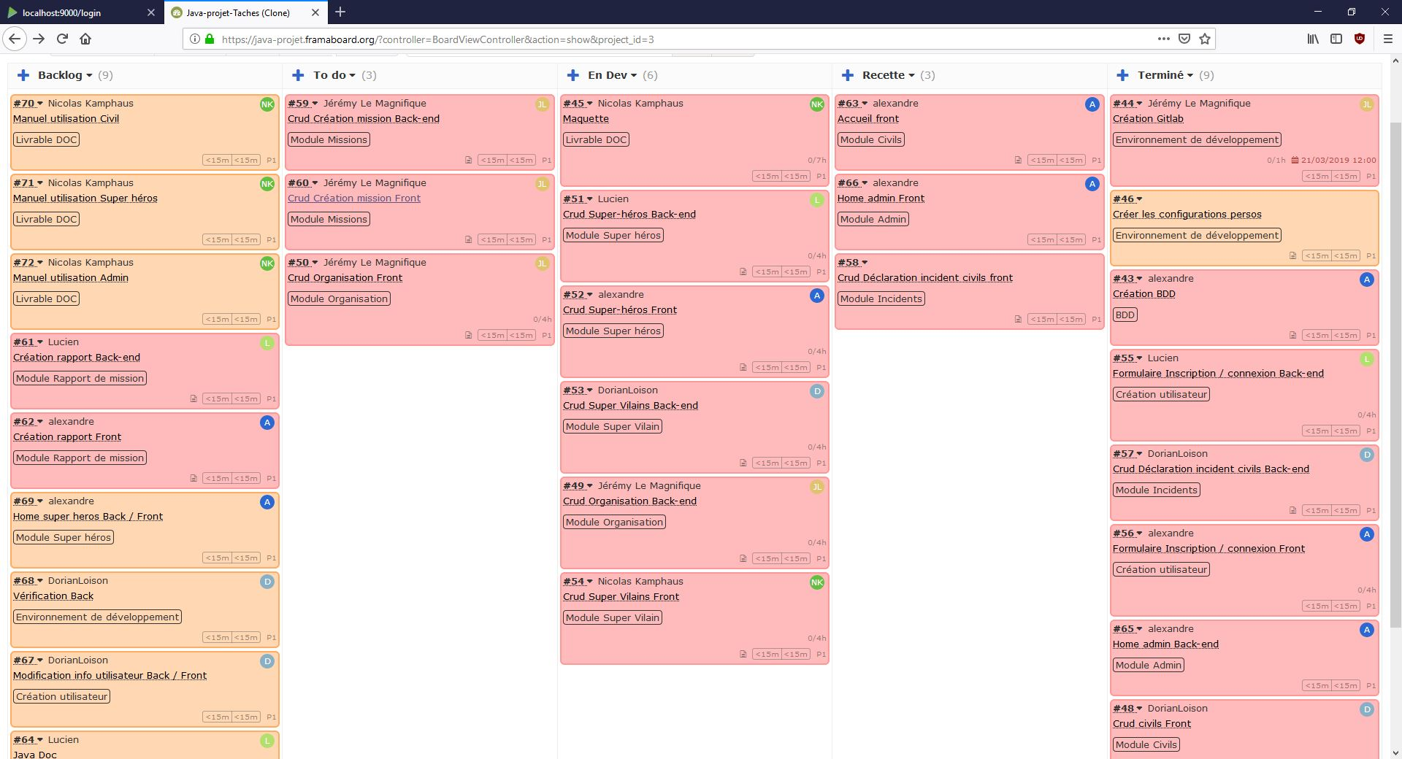
Jour 3

Slide 8
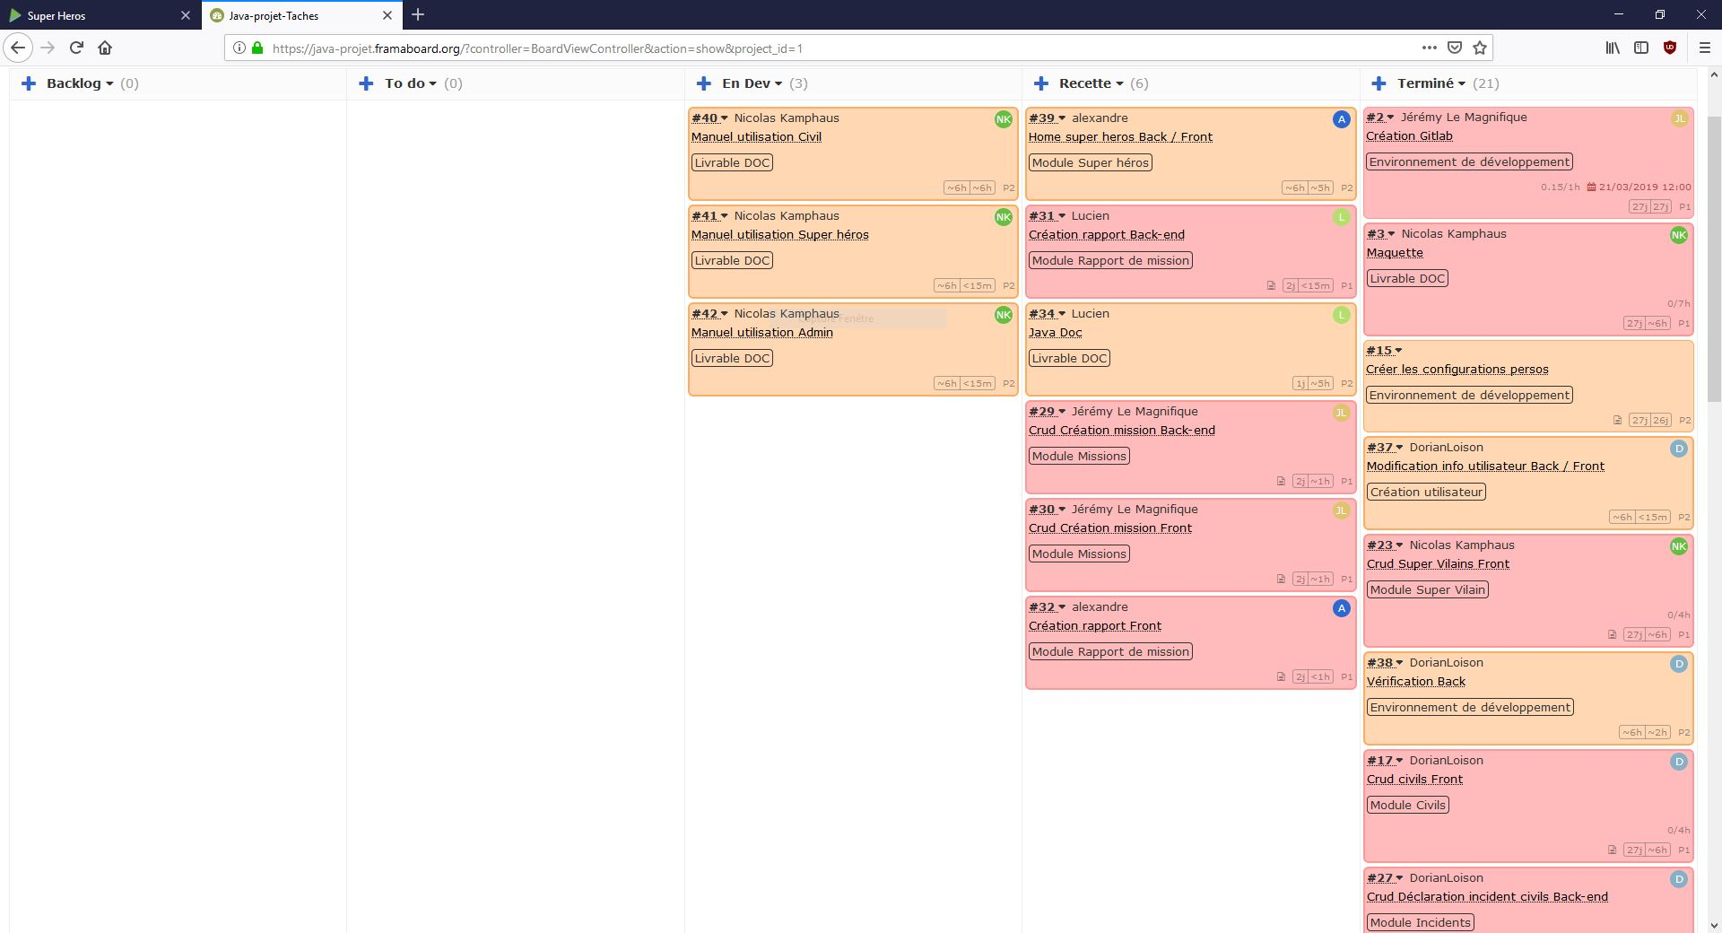
Dernier jour

Slide 9
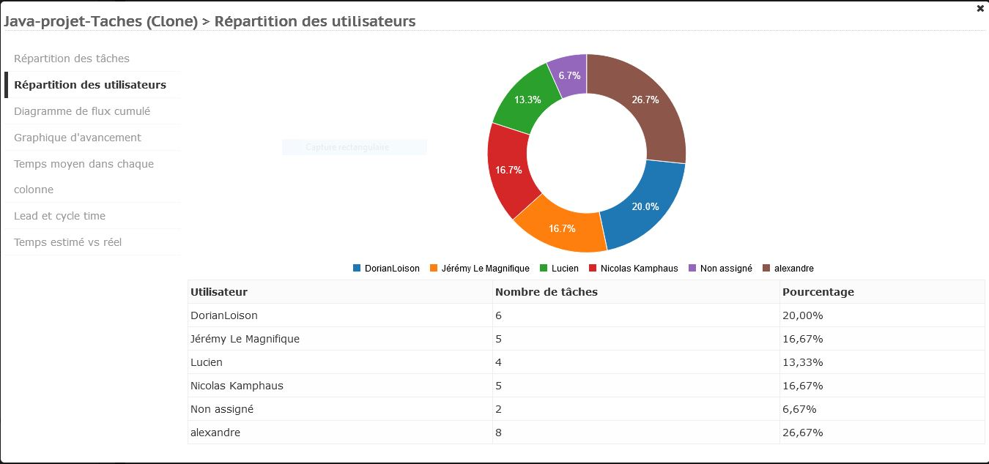
Répartition des tâches

Slide 10
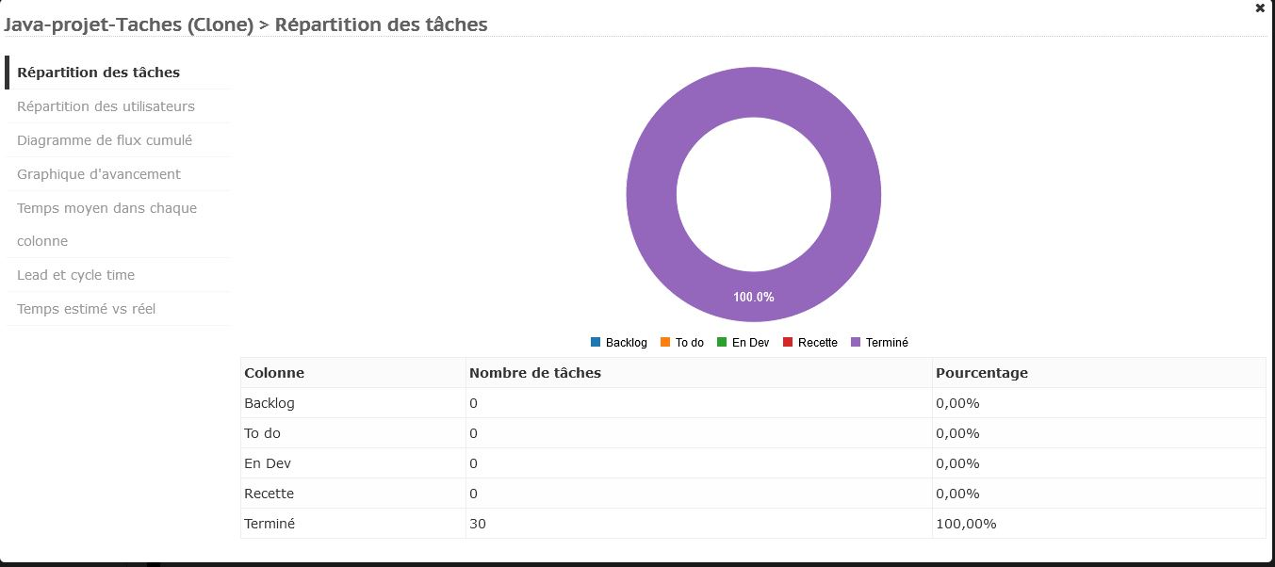
Objectif

Slide 11








IV. Environnement technique

Slide 12
V. Démo

Slide 13

VI. Difficultés
Manque de doc sur PLAY
ORM de PLAY n’est pas pratique
Gestion des sessions
Visualisée le sujet

Slide 14

VII. Evolutions possibles
Utilisation d’un Framework plus standard
Faire de la sécurité
Amélioration du design

Slide 15
VII. Bilan
Sujet peu amusant
Très très bonne équipe

Slide 16
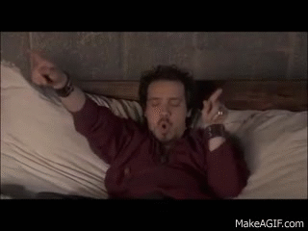
Merci de votre attention

